Slide 1
웹 개발자 부트캠프 과정
CodingOn

Slide 2
CSS 복잡한 속성

Slide 3
position

Slide 4
CSS 복잡한 속성 - position
static : 정적 위치 지정 방식
relative : 상대 위치 지정 방식
absolute : 절대 위치 지정 방식
fixed : 고정 위치 지정 방식

Slide 5
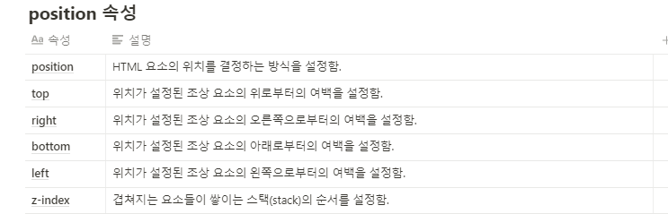
CSS 복잡한 속성 - position
(잊지 말자!) position 속성이 정의되어 있어야 사용 가능!
Notes:
index6.html & css
ㄴ position
Index7.html & css
ㄴ z-index
Index8.html & css
ㄴ overflow

Slide 6
실습. Position실습
[코딩온] HTML, CSS, JS 실습 강의 클릭
➡ [CSS position] 커리큘럼 클릭
➡ [기본 실습] 진행
*Slack #과제 채널의 스레드 댓글로 코드 및 결과 캡쳐를 제출해주세요!
Notes:
LMS 실습 1

Slide 7
실습. 애벌레 만들기
[코딩온] HTML, CSS, JS 실습 강의 클릭
➡ [CSS position] 커리큘럼 클릭
➡ [애벌레 만들기] 진행
Notes:
LMS 실습 2

Slide 8
transform
Notes:
HTML 9

Slide 9
CSS 복잡한 속성 - transform
요소에 이동(translate), 회전(rotate), 확대축소(scale), 비틀기(skew) 효과를 부여하기 위한 함수를 제공
skew : 기울기
scale : 확대
rotate : 회전
translate : 이동

Slide 10
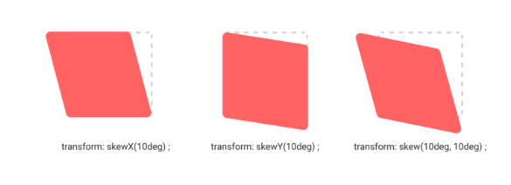
CSS 복잡한 속성 - transform
skew : 기울기
사진 출처: https://dev.to/kunaal438/css-transform-complete-guide-on-css-transform-everything-you-need-for-good-developer-841
Notes:
kdt3rd-workspace/03_css/index8.html
kdt3rd-workspace/03_css/index8.css

Slide 11
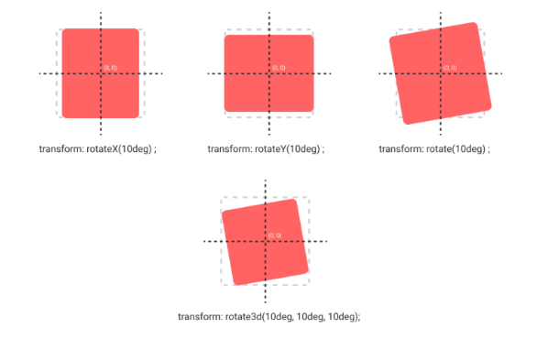
CSS 복잡한 속성 - transform
rotate : 회전
사진 출처: https://dev.to/kunaal438/css-transform-complete-guide-on-css-transform-everything-you-need-for-good-developer-841
Notes:
kdt3rd-workspace/03_css/index8.html
kdt3rd-workspace/03_css/index8.css

Slide 12
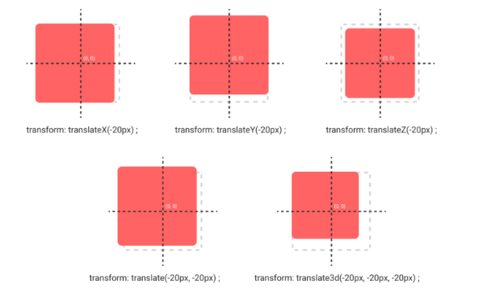
CSS 복잡한 속성 - transform
translate : 이동
사진 출처: https://dev.to/kunaal438/css-transform-complete-guide-on-css-transform-everything-you-need-for-good-developer-841
Notes:
kdt3rd-workspace/03_css/index8.html
kdt3rd-workspace/03_css/index8.css

Slide 13
transition

Slide 14
단축형 작성 시,
필수 포함 속성
transition: 속성명 지속시간 타이밍함수 대기시간;
Transition-property
Transition-duration
Transition-timing-function
Transition-delay
Notes:
transition-property: 애니메이션 효과를 줄 속성 (여기서는 transform).
transition-duration: 애니메이션이 완료되는 시간 (여기서는 1s).
transition-timing-function (선택 사항): 애니메이션 속도의 변화를 정의 (기본값은 ease). – 느렸다가 빨라지게, 빨라졌다 느려지게
transition-delay (선택 사항): 애니메이션이 시작되기 전의 지연 시간 (기본값은 0s).
타이밍 함수에 관한 링크
https://developer.mozilla.org/en-US/docs/Web/CSS/transition-timing-function

Slide 15
실습. transition
100px, 100px div 만들고 배경은 검정, 글자는 흰색으로 만들기
div 에 마우스를 올려놓았을 때 300px, 300px로 변경
transition은 우측 gif대로 실행
( delay는 0.5s, 진행속도는 1s )
Notes:
실습 1

Slide 16
실습. Transition & transform
[코딩온] HTML, CSS, JS 실습 강의 클릭
➡ [transition & transform] 커리큘럼 클릭
➡ [이미지 연달아 나열하기] 진행
Notes:
LMS 실습 2

Slide 17
실습. Transition & transform
[코딩온] HTML, CSS, JS 실습 강의 클릭
➡ [transition & transform] 커리큘럼 클릭
➡ [transform 여러 개 사용해보기] 진행
Notes:
LMS 실습 2

Slide 18
display

Slide 19
CSS 복잡한 속성 - display
inline / block
inline-block
flex
grid
Notes:
Display 속성은 HTML 요소가 페이지에 어떻게 배치될지를 결정하는 아주 중요한 속성
다양한 값이 있으며, 이 값들에 따라 요소의 레이아웃 및 자식 요소의 배치가 크게 달라진다.
grid 는 지금 배우기에 너무 어지러우니 나중에 다시 만나요!!
코드 치러 rr
Html 10

Slide 20
요소를 숨기는 3가지 속성

Slide 21
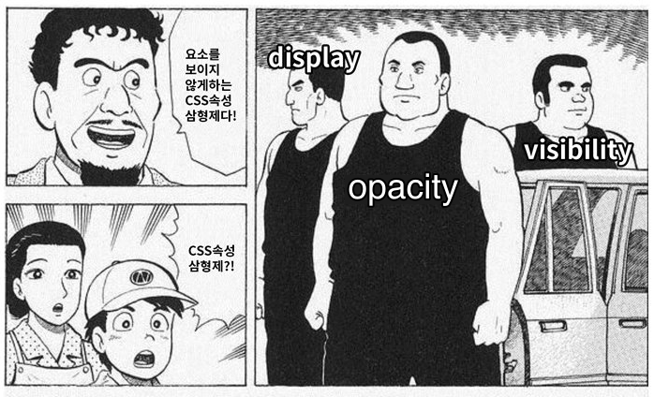
Notes:
코드 치러 ㄱㄱ
Html11

Slide 22
실습. Flex
[코딩온] HTML, CSS, JS 실습 강의 클릭
➡ [flex 실습] 커리큘럼 클릭
➡ [flex 실습 – header 만들기] 진행
Notes:
LMS 실습 – 나중에 수업 끝나고

Slide 23
실습. Flex & background 종합 실습
[코딩온] HTML, CSS, JS 실습 강의 클릭
➡ [background & flex 종합 실습] 커리큘럼 클릭
➡ [게임 선택창 만들기] 진행
Notes:
LMS 실습 – 나중에 수업 끝나고

Slide 24
animation
Notes:
Animation 속성은 요소에 애니메이션 효과를 적용할 수 있게 함.
요소의 스타일을 점진적으로 변화시켜주는 기능으로 다양한 시각적 효과를 구현할수 있음.

Slide 25
CSS 복잡한 속성 - animation
애니메이션을 나타내는 css 스타일
+
애니메이션의 중간 상태를 나타내는 키 프레임
@keyframes 로 설정되는 값 ( to ~ from, 0% ~ 100% )
Notes:
구성 모양

Slide 26
@keyframes
CSS의 애니메이션 효과를 개발자가 직접 지정하는 기능
애니메이션의 중간 지점마다 CSS 속성 값을 지정하여 세밀하게 애니메이션 조절하는 기능
키프레임을 변수에 선언하고 해당 변수를 CSS 에서 불러와서 사용할 수 있다!
Keyframes 로 설정되는 값
to/from
0% ~ 100%
Notes:
Keyframes 규칙은 CSS에서 애니메이션의 특정 지점에서 애니메이션 효과를 개발자가 직접 지정하는 기능

Slide 27
Animation 속성
이름 : keyframes 로 지정한 애니메이션 이름
지속시간 : 애니메이션 지속 시간
진행형태 : 애니메이션이 진행되는 형태(시간 함수)
ease / linear 등등
반복횟수 : 반복되는 횟수를 지정, 소수점 가능, infinite
Notes:
우리가 만들어주는 이름
지속시간 ~s 의 몇 초 형태
진행 형태 : 시간 함수, transition 의 timing-function과 동일. animatio의 길이는 transitio과 다르게 지속 시간이 긴 경우가 많기 때문에 움직임이 timing functio에 따라서 바뀐다. animaitio에서의 ease linear 등의 시간 함수는 꽤 중요한 역할을 함
반복횟수 (iteration-count)

Slide 28
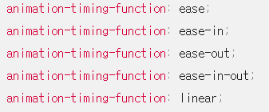
Animation 속성
animation-name (이름)
animation-duration (지속 시간)
animation-delay (지연 시간)
animation-iteration-count (반복 횟수)
animation-timing-function (반복 형태)
animation-direction (애니메이션 방향)
단축 속성 : name duration timing-function delay iteration-count direction
Notes:
파란글씨 필수 속성
까만 글씨 생략 가능
Timing-funciton은 보통 써주지만 delay랑 direction은 안써주는 경우가 많다!

Slide 29
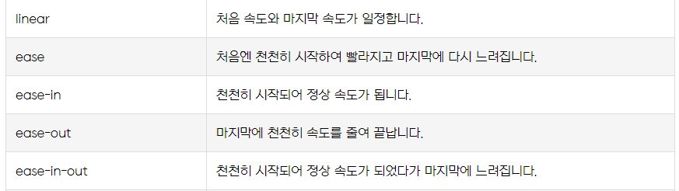
CSS 복잡한 속성 - animation
Animation-timing-function
Notes:
코드 치러 ㄱㄱ

Slide 30
실습. Animation 실습
[코딩온] HTML, CSS, JS 실습 강의 클릭
➡ [animation 실습] 커리큘럼 클릭
➡ [공 움직이기] 진행

Slide 31
실습. Animation 실습
[코딩온] HTML, CSS, JS 실습 강의 클릭
➡ [animation 실습] 커리큘럼 클릭
➡ [글자 움직이기] 진행
Notes:
Lorem 알려주기. - 시각적 샘플 텍스트로 자주 사용!

Slide 32

선택 과제) Animation Human 만들기
Notes:
LMS 실습 – 나중에 수업 끝나고

